Slide 1
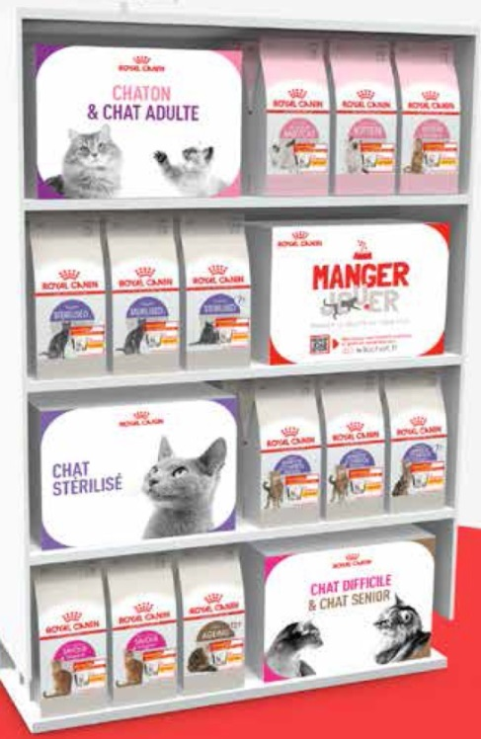

DISPOSITIF TG FHN 4 CUBES
CODE MINOS :
N000281

